Slide 1
SENAI
Jose Alexander Dueñas Salazar

Slide 2
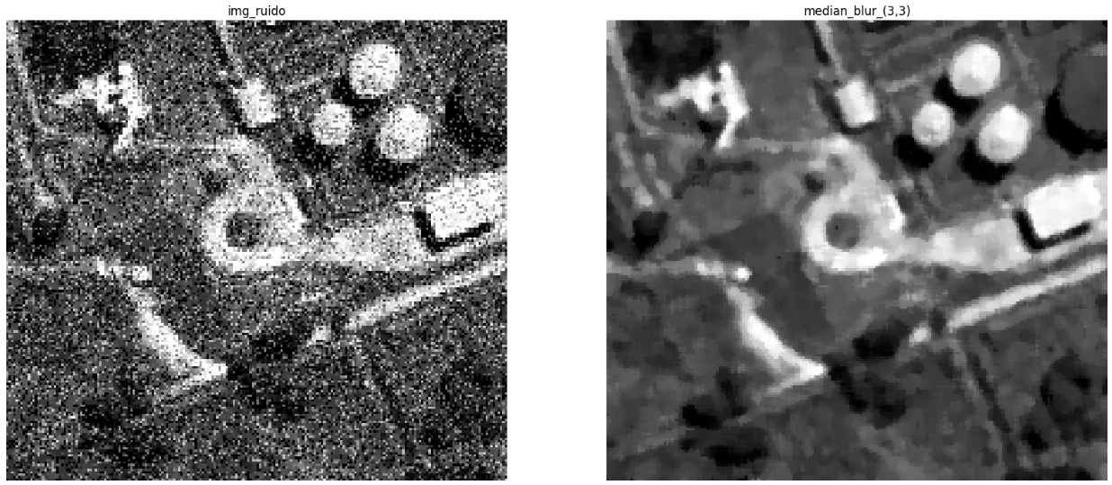
Notes:
toma media de cada pixel utilizando o kernel de tamanho definido

Slide 3
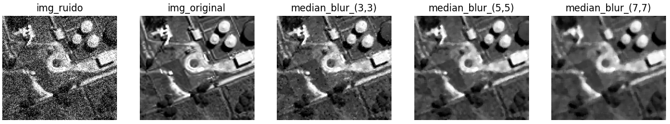

Slide 5
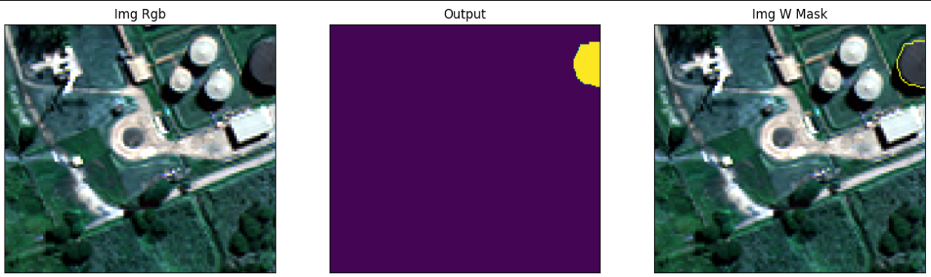
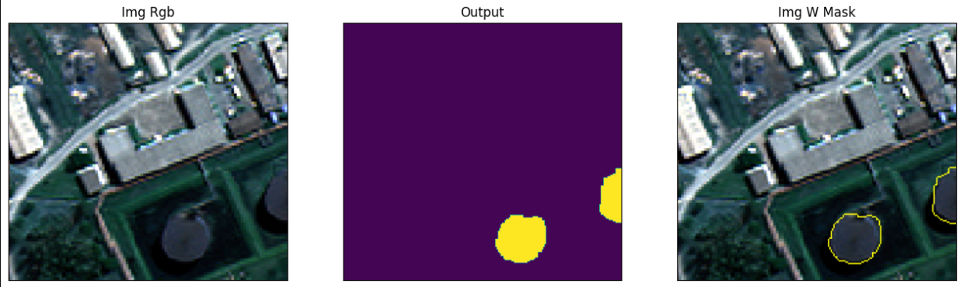

Slide 6
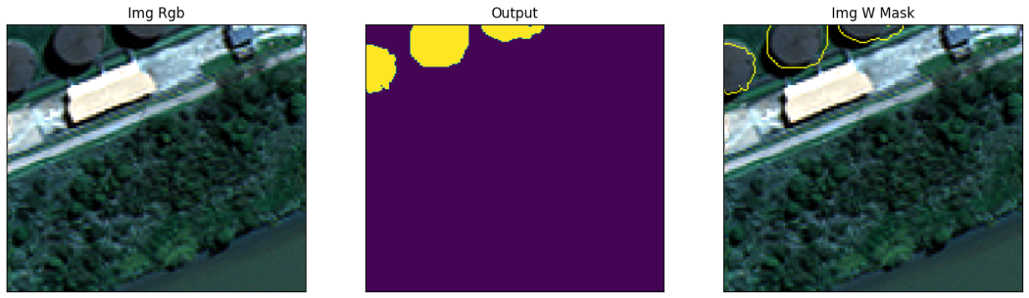
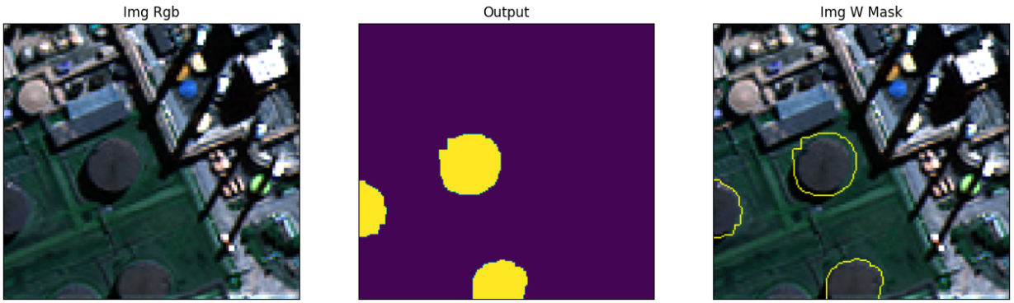

Slide 7
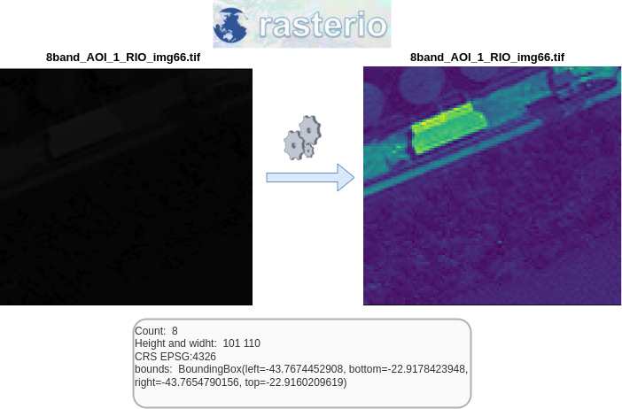

Slide 8
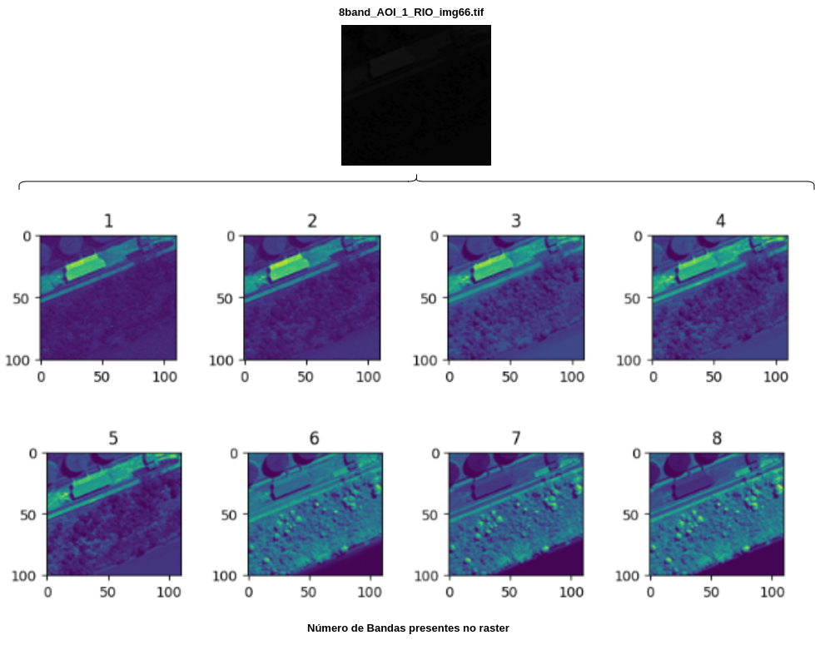

Slide 9
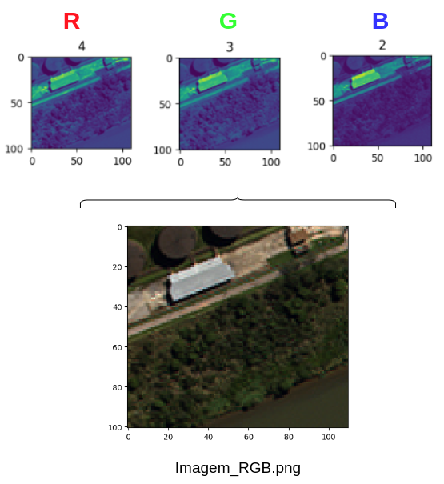

Slide 10
NDVI (Normalized Difference Vegetation Index): É um índice de estado da vegetação e indica a produção primária (produção de clorofila) e umidade local por meio de um indicador numérico obtido por sensoriamento remoto
NDVI = (NIR - R) / (NIR + R)
In Landsat 8-9, NDVI = (Band 5 – Band 4) / (Band 5 + Band 4)

Slide 11
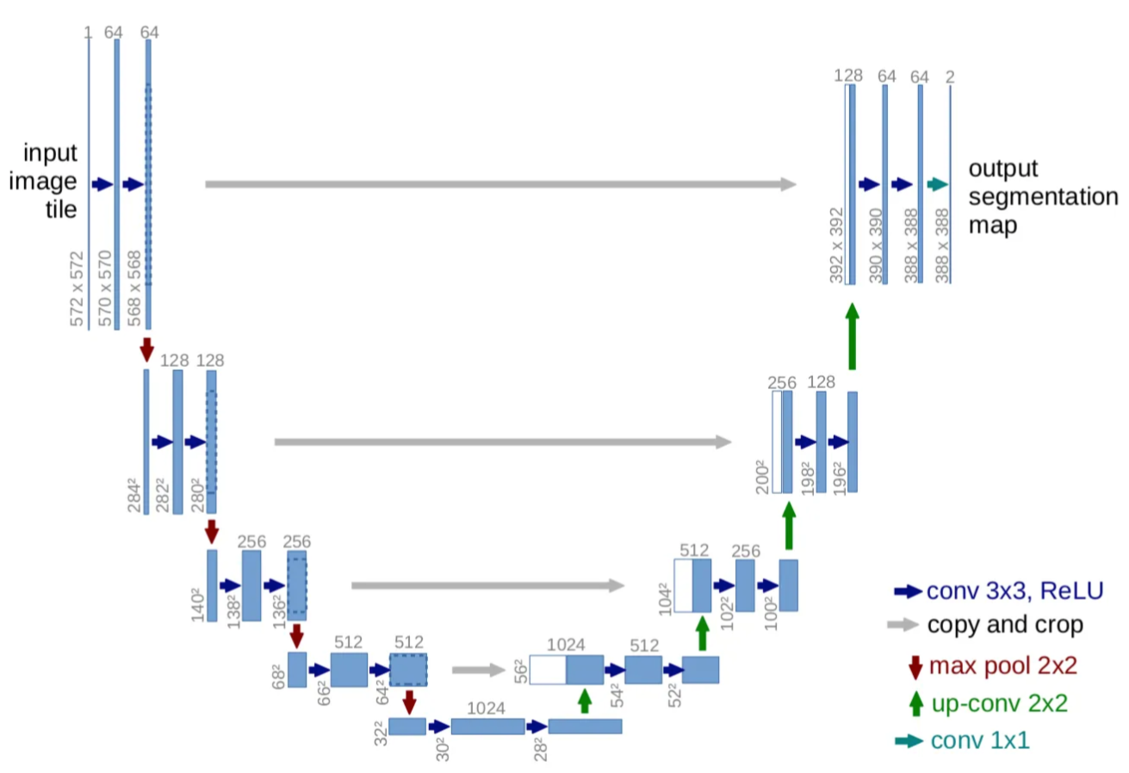
UNET

